Slide 1
팜팜
App 이앙
공공, 민간 텃밭 분양 통합 신청 플랫폼

Slide 2
팀원 소개
팀장 : 임지호
프론트앤드 : 이지혜, 송민아
백앤드 : 양춘모
기획 : 정건식

Slide 3
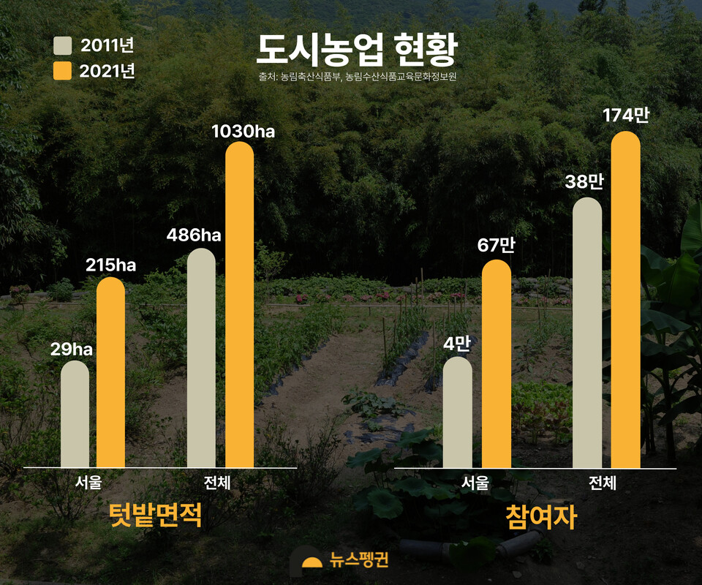
서비스 필요성
귀농과 텃밭에 대한 사람들의 관심 증가

Slide 4
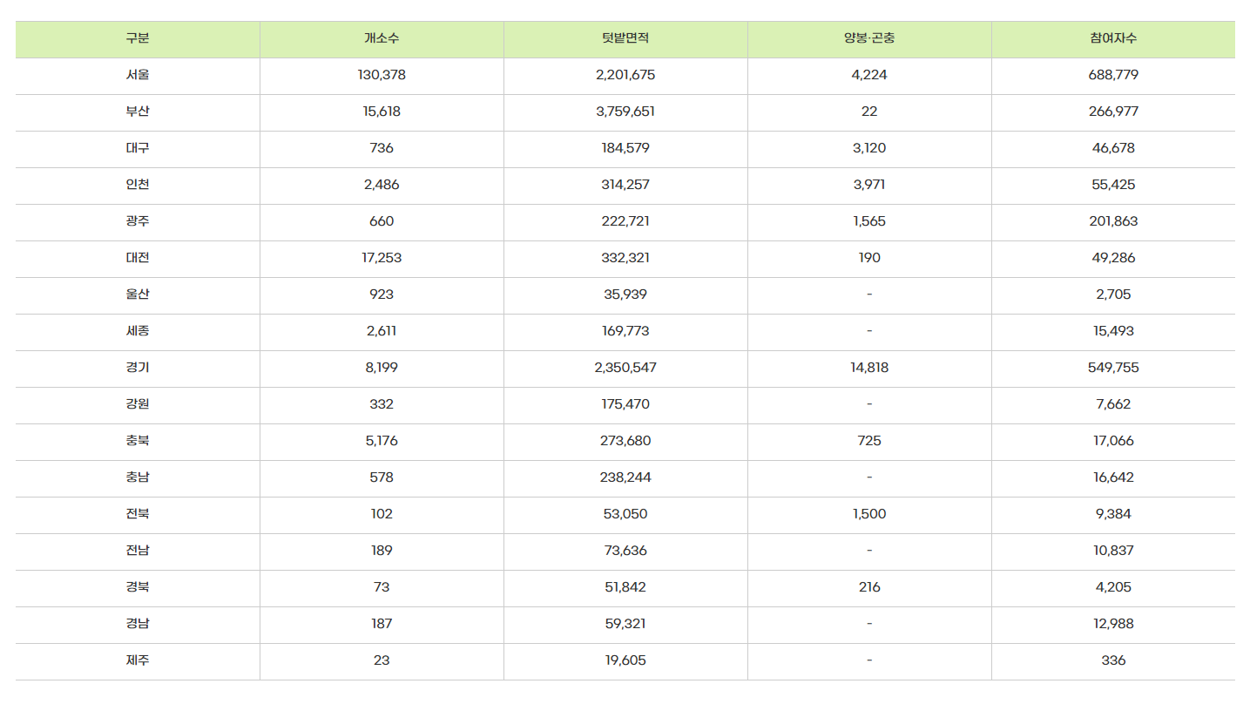
서비스 필요성
지차체별로 각각 다른 텃밭 분양 시스템

Slide 5



개발 환경

Slide 6
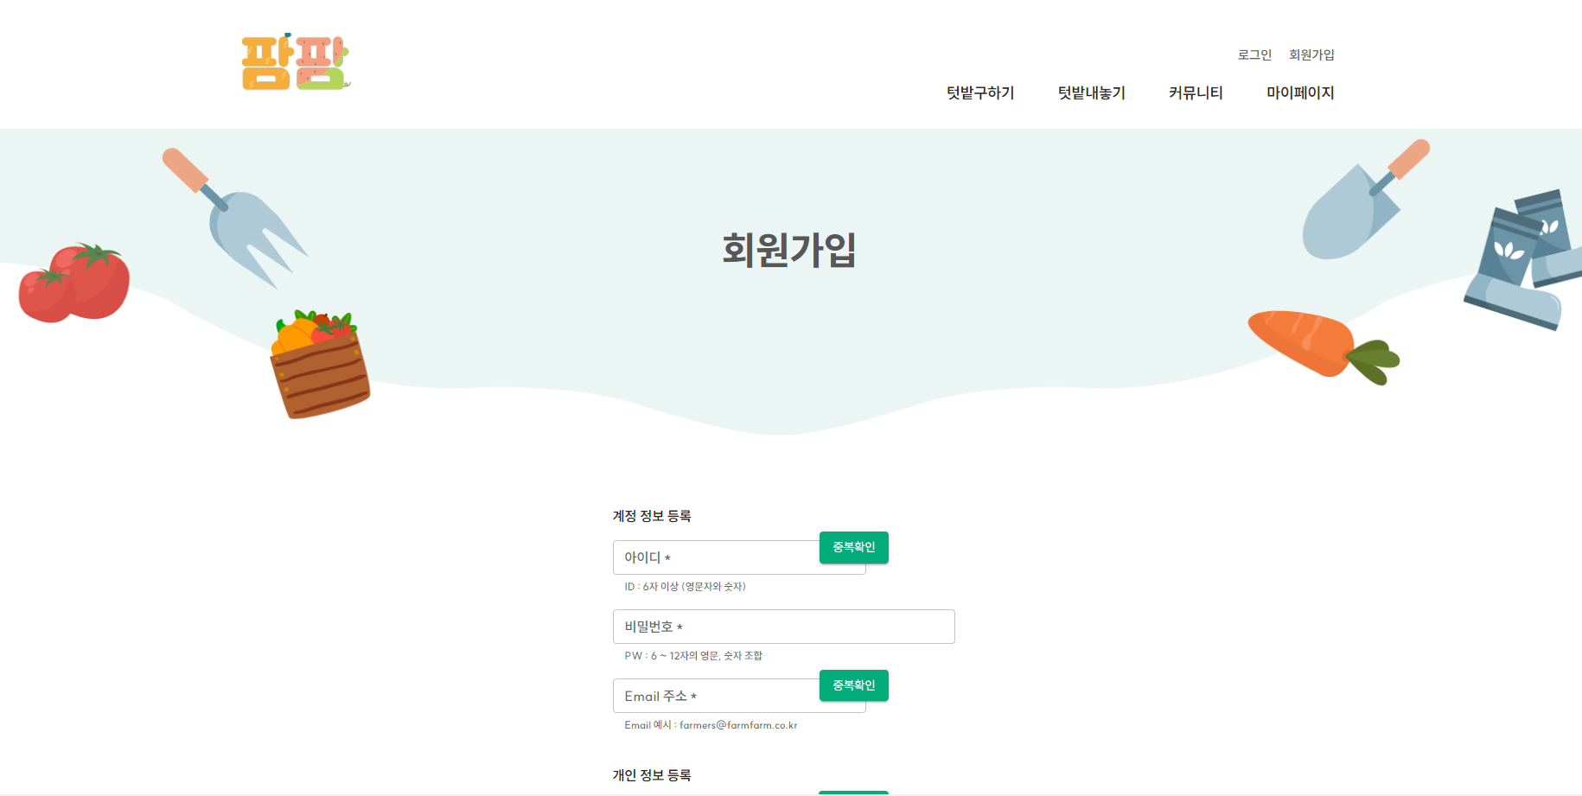
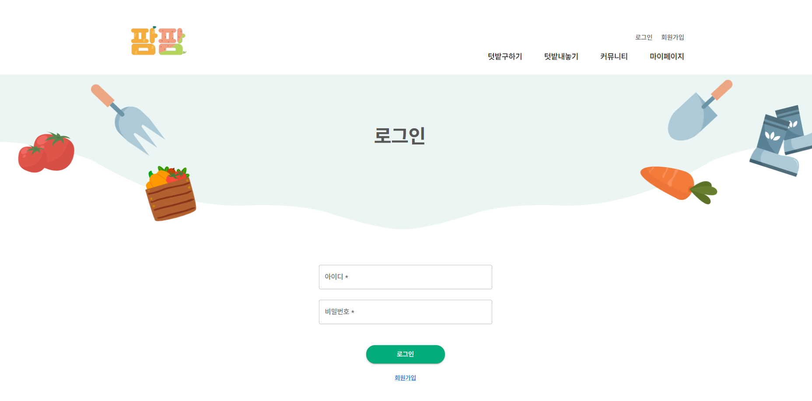
서비스 구현 내용

Slide 7
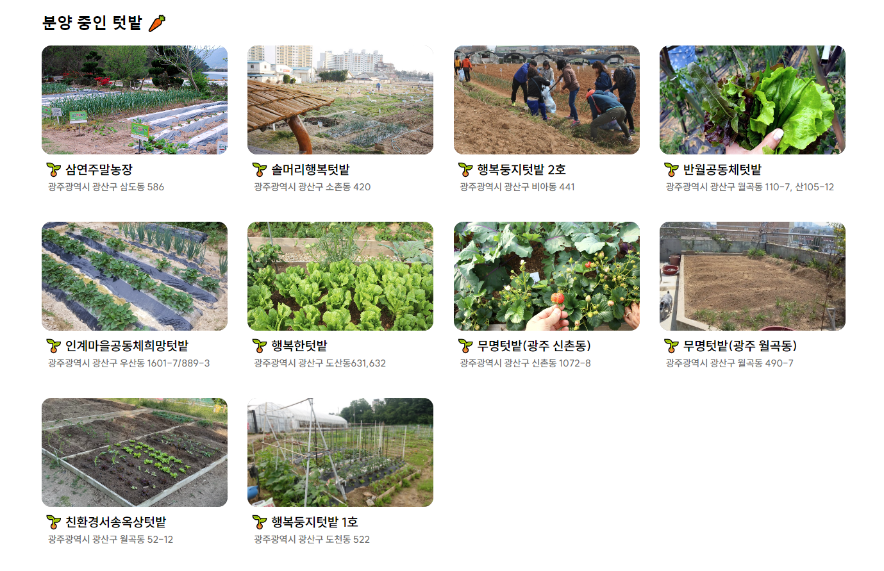
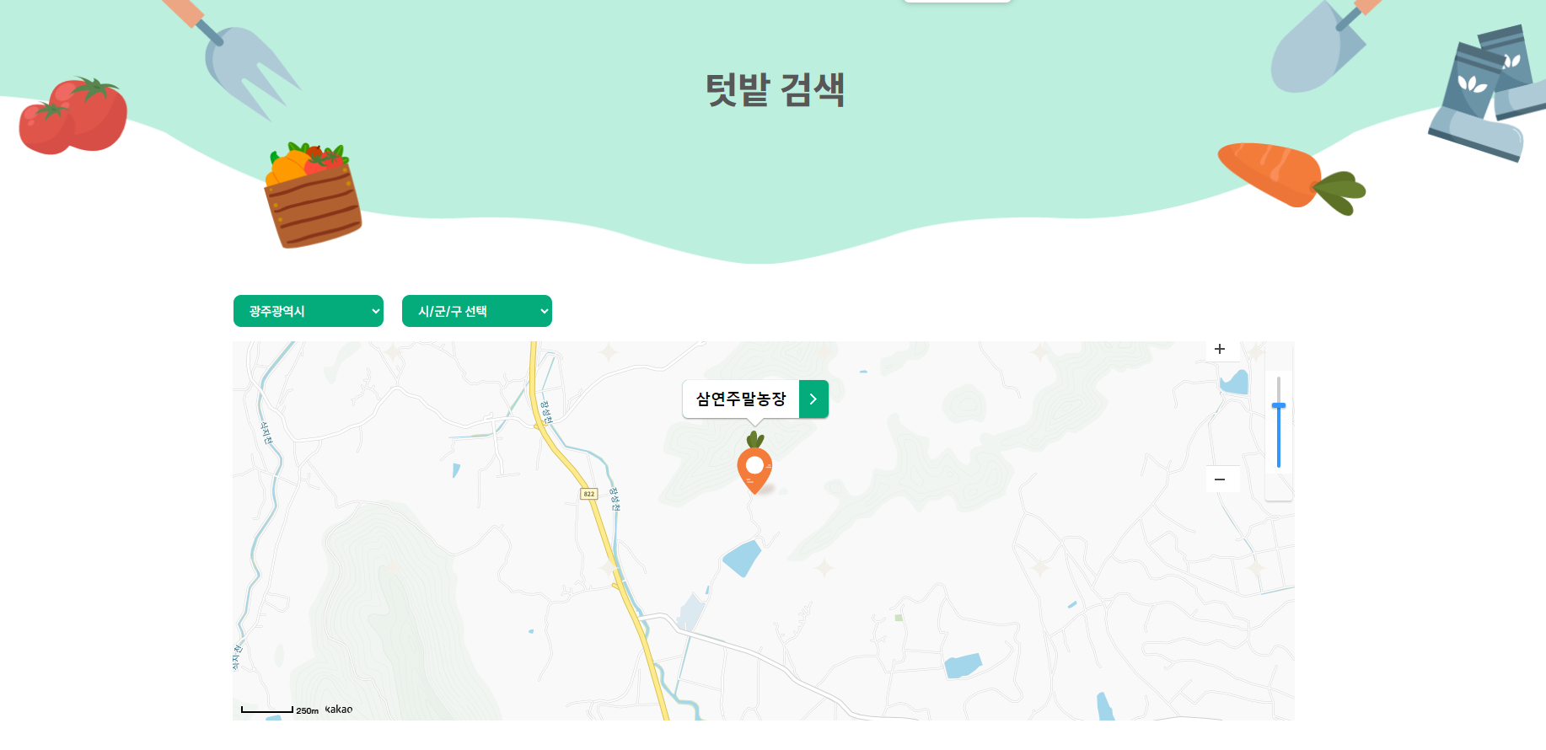
서비스 구현 내용

Slide 8
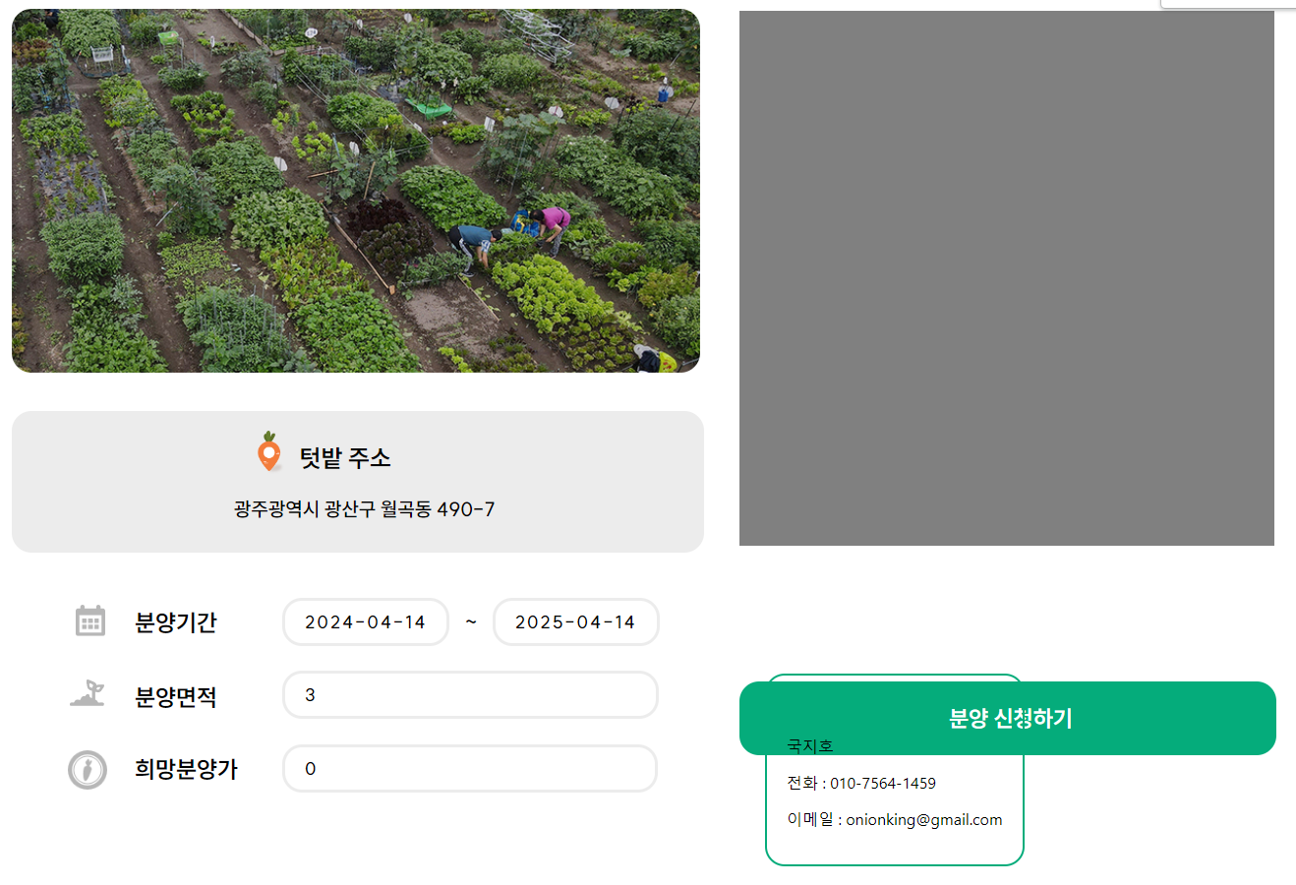
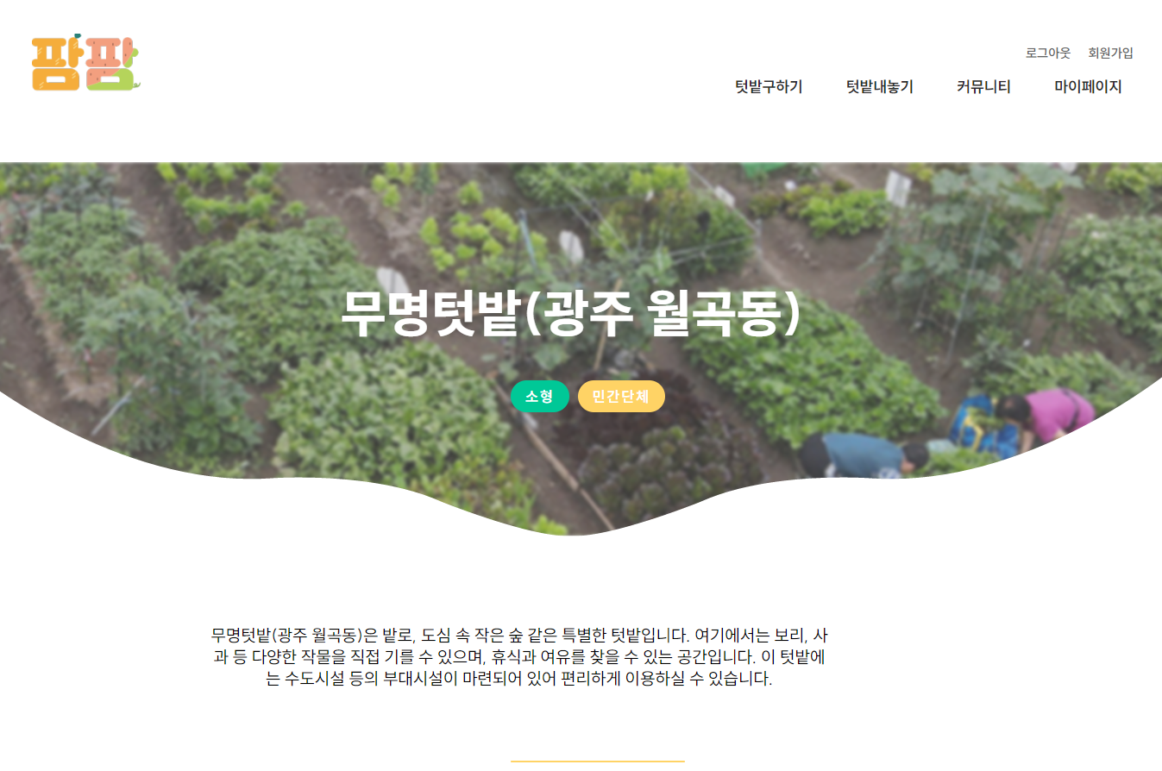
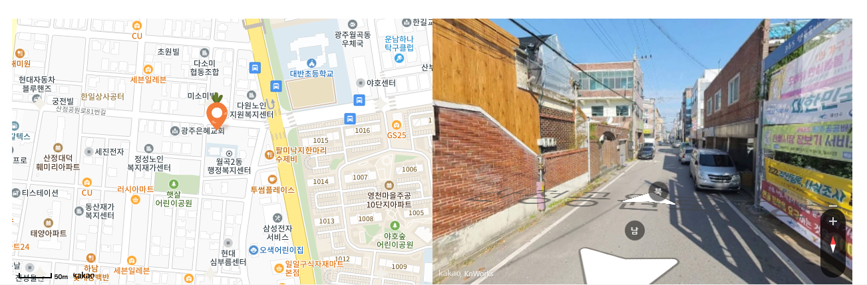
서비스 구현

Slide 9
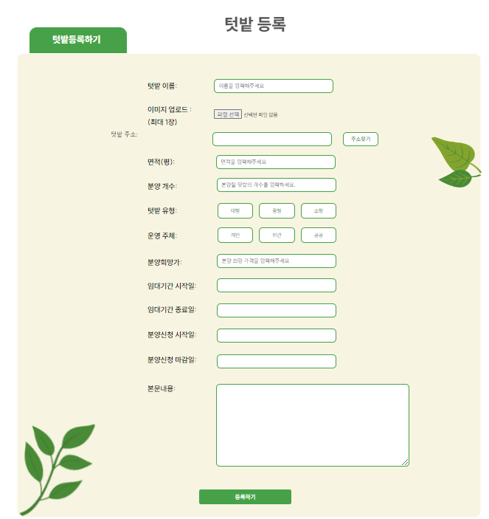
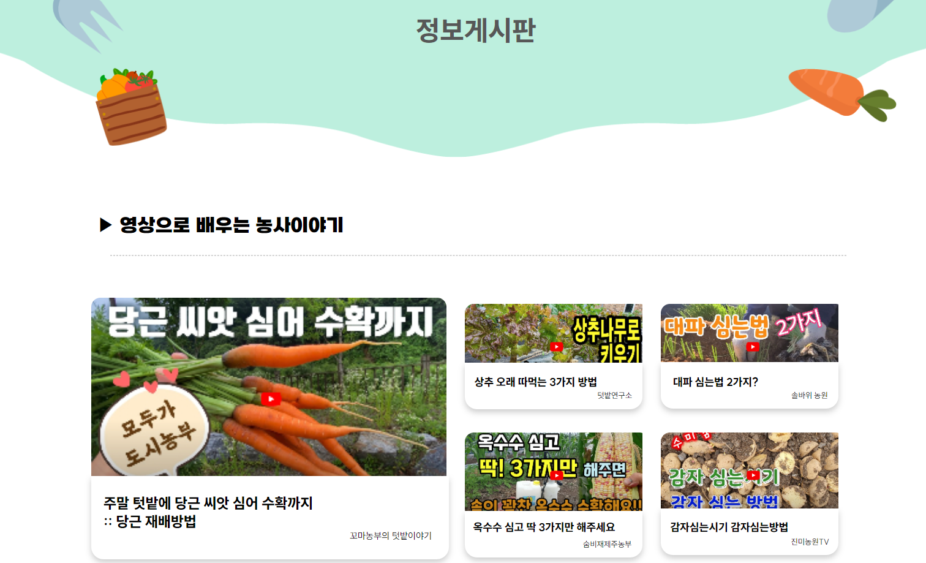
서비스 구현 내용

Slide 10
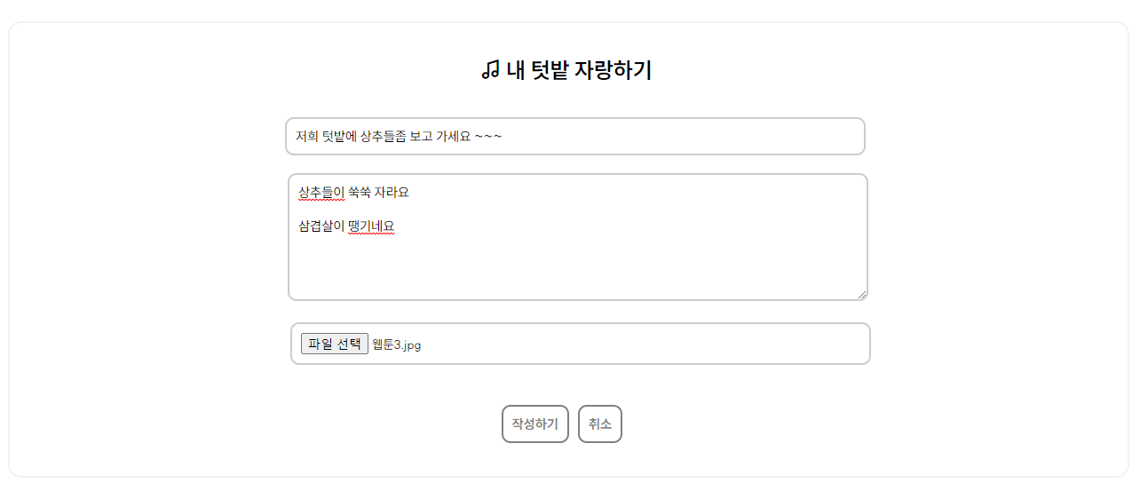
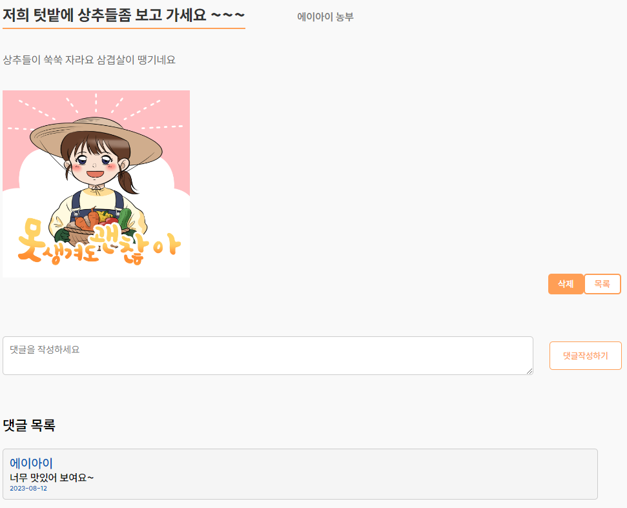
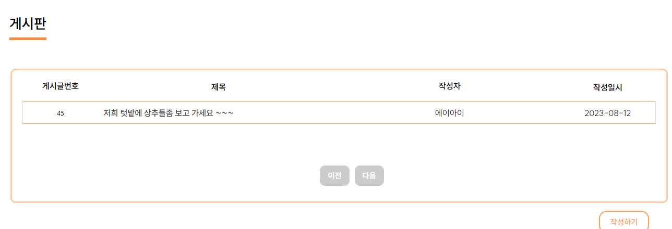
서비스 구현 내용

Slide 11
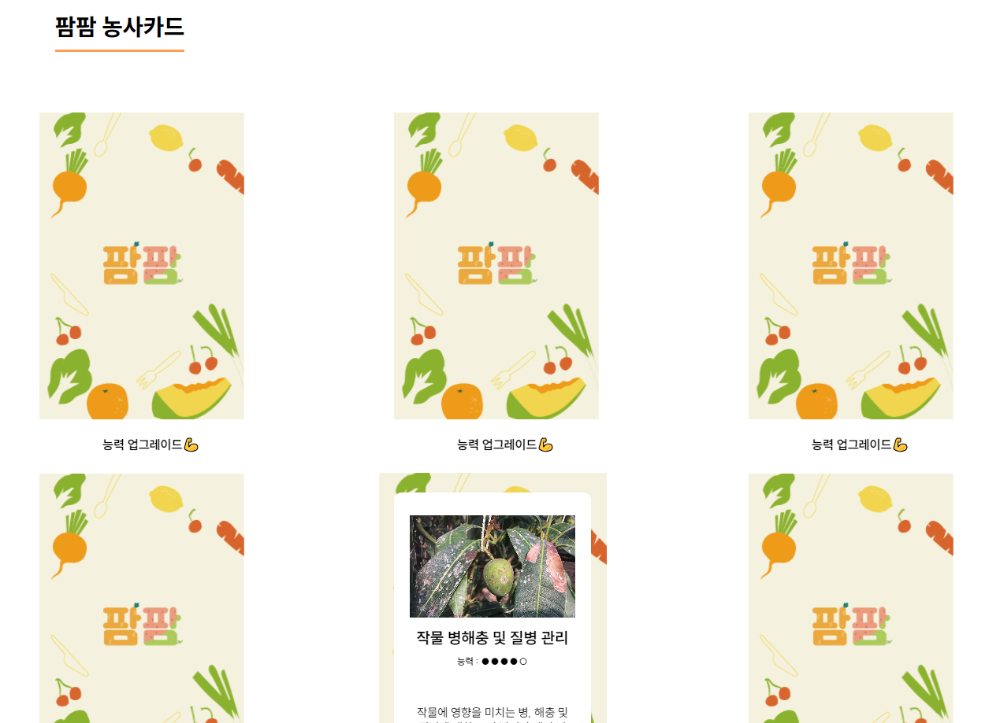
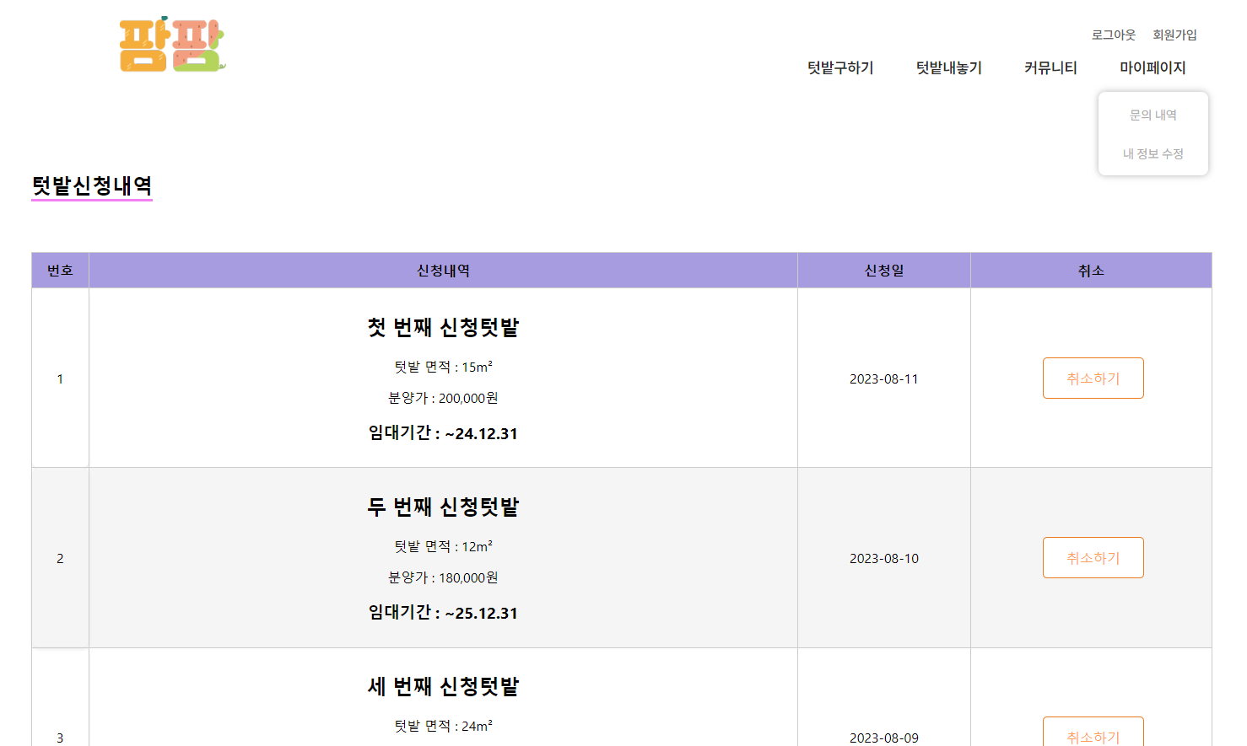
서비스 구현 내용

Slide 12
중장기 전략
SNS 연동
기능 구현
머신러닝을
통한
작물 추천
서비스
결제
시스템
추가
2025년
2024년
2023년

Slide 13


